Slide 1
Sequence Diagram
การวิเคราะห์และออกแบบโปรแกรมเชิงวัตถุ OBJECT-ORIENTED ANALYSIS AND DESIGN 03376808
Week 10

Slide 2

Big picture of OOAD
Software
Real world
Problem domains
Abstractions
Classification
Aggregation
Generalization
Association
Model
Instantiate
(Objects)
Diagrams (UML)

Slide 3
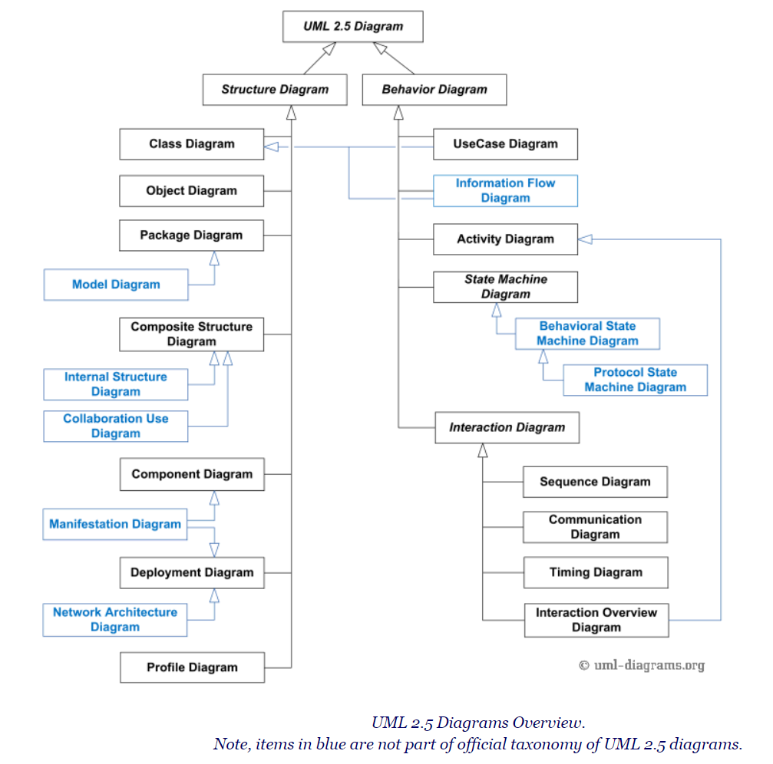
UML Diagram
https://www.uml-diagrams.org/uml-25-diagrams.html

Slide 4
เรื่องที่จะศึกษา
การจำลองภาพในเชิงกิจกรรม (Dynamic view) ด้วย Sequence Diagram
เทคนิคในการสร้าง Sequence Diagram จาก Use Case และ Class Diagram

Slide 5
จุดประสงค์
เพื่อศึกษาโครงสร้างและหน้าที่ของ Sequence Diagram
เพื่อให้สามารถจำลองกิจกรรมในภาพรวมของระบบ ด้วย Sequence Diagram ได้

Slide 6
Sequence Diagram คืออะไร
Sequence Diagram ใช้จำลองภาพเชิงกิจกรรม (Dynamic Model หรือ Behavioral Model)
การจำลองกระบวนการที่ทำให้เกิดกิจกรรมรวมของระบบ
กิจกรรมรวมของระบบ เกิดจาก ชุดของกิจกรรม (หลายๆ กิจกรรม)
กิจกรรม เกิดจาก Object หนึ่งมีการโต้ตอบกับอีก Object หนึ่ง
ต่างจาก Class Diagram ซึ่งใช้จำลองภาพเชิงสถิตย์ (Static Model)

Slide 7
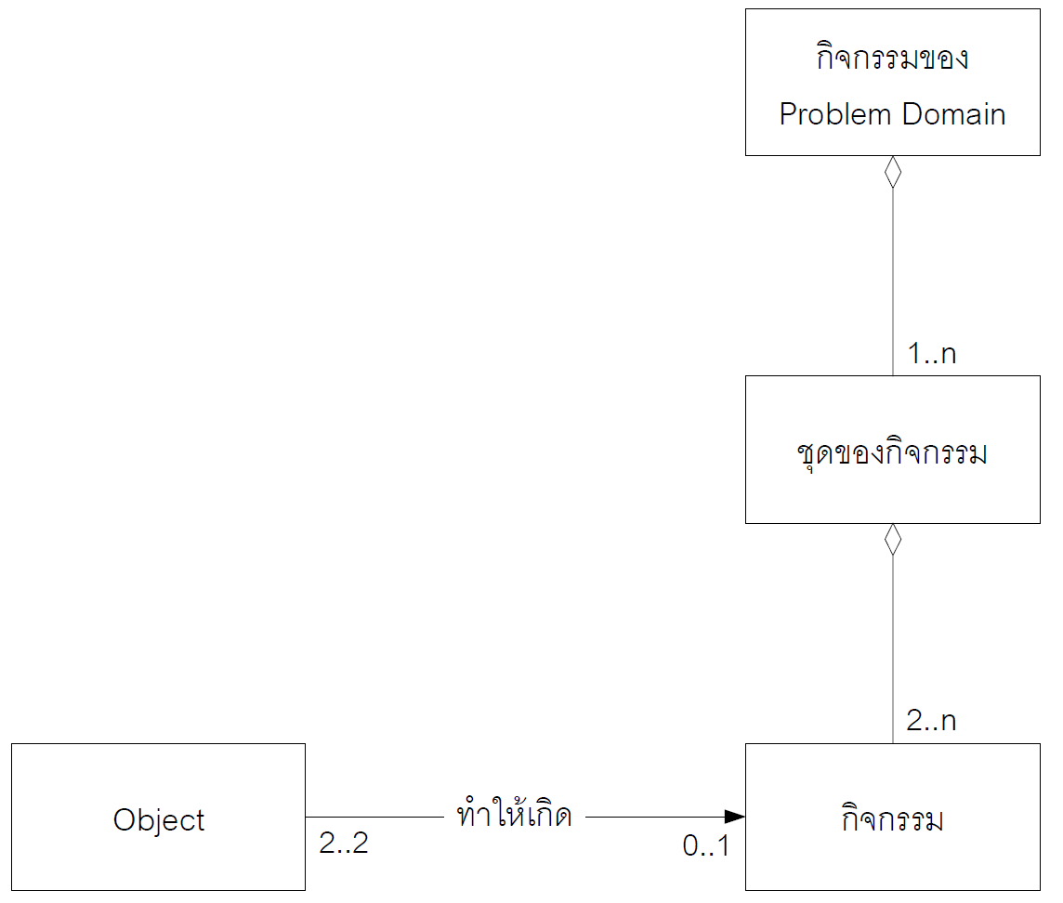
Class Diagram แสดงกิจกรรมของ Problem Domain

Slide 8
การจำลองภาพในเชิงกิจกรรม ด้วย Sequence Diagram
การจำลองกิจกรรมของ Problem Domain (เรียกว่า Dynamic Model)
เป็นส่วนหนึ่งของ การทำ OOAD
Dynamic Model คือการจำลองกิจกรรมและลำดับของกิจกรรมที่เกิดขึ้น (หรืออาจเกิดขึ้น) ใน Problem Domain
Sequence Diagram คือ Dynamic Model ตามหลักการของ OOAD ประกอบด้วย
Class หรือ Object
เส้นแสดงลำดับเวลา
เส้นแสดงกิจกรรม

Slide 9
องค์ประกอบของ Sequence Diagram
Class หรือ Object
เส้นแสดงลำดับเวลา
เส้นแสดงกิจกรรม

Slide 10
สัญลักษณ์ของ class/object
แทนด้วย สี่เหลี่ยม
ภายในกรอบมีชื่อของ object/class ในรูปแบบ {Object}:Class
{Object} หมายถึง การระบุหรือไม่ระบุ object ก็ได้
:Clients

Slide 11
สัญลักษณ์ของกิจกรรม
แทนด้วย ลูกศรแนวนอน
ชี้จาก class/object หนึ่งไปยัง class/object ตัวต่อไป
ชื่อของกิจกรรมจะต้องเป็น Function ที่มีอยู่ใน class/object ที่ลูกศรชี้ไป
ชื่อจะอยู่ในรูปแบบ {[Condition]}Function
PressKey(Key)

Slide 12
สัญลักษณ์ของเวลา
แทนด้วย เส้นตรงประแนวตั้ง
เวลาจะเดินจากด้านบนมาสู่ด้านล่าง
กิจกรรมบนสุดถือเป็นกิจกรรมแรก และกิจกรรมที่อยู่ต่ำลงมาจะเป็นกิจกรรมที่เกิดขึ้นต่อจากนั้น

Slide 13
ตัวอย่าง Sequence Diagram
:Clients
:Console
:Monitor
:Printer
PressKey(Key)
[Key=M] Show()
[Key=P] Print()

Slide 14
ประโยชน์ของ Sequence Diagram
ช่วยให้รู้ว่า มี Function ขาดหายไปจาก Class Diagram หรือไม่
ช่วยให้พิจาณาได้ว่าควรเพิ่มเติม Function ใน Class Diagram อีกหรือไม่
ช่วยให้สามารถปรับปรุง Class Diagram ได้สมบูรณ์ยิ่งขึ้น

Slide 15
เทคนิคการสร้าง Sequence Diagram
พิจารณาทีละ use case โดยยังไม่ต้องคำนึงถึงความสัมพันธ์ที่แต่ละ use case มีต่อกัน
พิจารณาแต่ละ use case ว่ามี class หรือ objects ใดร่วมทำให้เกิดกิจกรรมใน use case นั้น ๆ บ้าง
นำเอา class หรือ object ต่าง ๆ มาเรียงต่อกันในแนวนอน โดยให้นำ actor ไว้ที่ด้านซ้ายสุดเสมอ แล้วนำเอา class หรือ object ต่าง ๆ เรียงต่อกันจากซ้ายไปขวา

Slide 16
เทคนิคการสร้าง Sequence Diagram...
หาก use case นั้นมี actor
กิจกรรมแรกที่ถูกเรียกมักจะเกิดจาก actor ก่อนเสมอ เมื่อเกิดกิจกรรมไปที่ class หรือ object ใด ให้ย้าย class หรือ object นั้นมาทางซ้าย ทำเช่นนี้เรื่อย ๆ จนกระทั่งกิจกรรมทั้งหมดครบถ้วน

Slide 17
เทคนิคการสร้าง Sequence Diagram
กรณีที่มีกิจกรรมเกิดขึ้นใหม่ แต่ function ที่เกิดขึ้นนั้นไม่มีใน class หรือ object ที่ลูกศรชี้ไป ให้เข้าไปเพิ่ม function นั้น ๆ ลงไปที่ class นั้นใน class diagram
หากต้องมีการเพิ่ม class ใหม่เข้าไปใน sequence diagram ต้องเข้าไปเพิ่มเติม class นั้นและ relationship ที่มีทั้งหมดใน class diagram ด้วย
ทำจนครบทุก use case

Slide 18
Sequence Diagram จาก Use Case ที่มีการ Uses
นำ class และกิจกรรมที่เกิดขึ้นใน use case ที่ถูก use เข้ามาแทรกเข้าไปใน use case ที่เรียกใช้
ใช้กิจกรรมเพื่อเชื่อมโยง sequence diagram ทั้งสอง

Slide 19
Sequence Diagram จาก Use Case ที่มีการ Extend
นำ class และกิจกรรมที่เกิดขึ้นใน use case ที่ extend มาแทรกเข้าไปใน use case ที่ถูก extend
ใช้กิจกรรมเพื่อเชื่อมโยง sequence diagram ทั้งสอง

Slide 20
ตัวอย่าง ระบบ ATM
Use Case ในระบบ ATM
การถอนเงิน
การดูยอดเงิน

Slide 21
ตัวอย่าง ระบบ ATM
Class ในระบบ ATM
เครื่อง ATM
ปุ่มหมายเลขบนเครื่อง ATM
หน้าจอบนเครื่อง ATM
เครื่องจ่ายเงิน
เครื่องพิมพ์ Slip
ผู้ใช้เครื่อง
เงินสด
บัญชีเงินฝาก

Slide 22
Sequence Diagram : การขอดูยอดเงิน
:ผู้ใช้เครื่อง
:เครื่อง ATM
:ปุ่มหมายเลข
:หน้าจอ
:บัญชีเงินฝาก
สอดบัตร()
กด (รหัส)
[รหัสไม่ถูกต้อง] เตือน
[รหัสไม่ถูกต้อง] แสดงข้อความเตือน
[รหัสไม่ถูกต้อง] หยุดทำรายการ
[รหัสถูกต้อง] ดำเนินการต่อ
แสดง Main Menu
กด (ขอดูยอดเงิน)
ตรวจสอบยอดคงเหลือ
แสดงยอดคงเหลือ

Slide 23
Sequence Diagram : การถอนเงิน

Slide 24
Sequence diagram สำหรับ use case “การต่อโทรศัพท์”

Slide 25
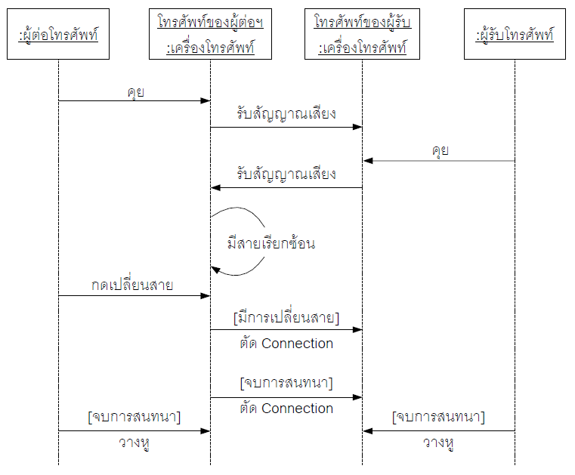
Sequence diagram สำหรับ use case “การต่อโทรศัพท์ และมีสายเรียกซ้อน”

Slide 26
การบ้าน Sequence Diagram การคุยโทรศัพท์
Use case ในการคุยโทรศัพท์
การต่อโทรศัพท์
การคุยโทรศัพท์
การรับสายเรียกซ้อน (ถ้ามี ก็จะเป็น extend)
Class ในการคุยโทรศัพท์
ผู้ต่อโทรศัพท์ (Actor)
ผู้รับโทรศัพท์ (Actor)
เครื่องโทรศัพท์

Slide 27
“คำถาม...”

